Slide 1


Slicing-Based Task Offloading in Space-Air-Ground
Integrated Vehicular Networks
-- IEEE Transactions on Mobile Computing, doi: 10.1109/TMC.2023.3283852.
汇报人：郭志琦
日期：2024.04. 10
知行合一、经世致用
自强不息 厚德载物
自强不息 厚德载物
Tsinghua University of China
Central South University

Slide 2
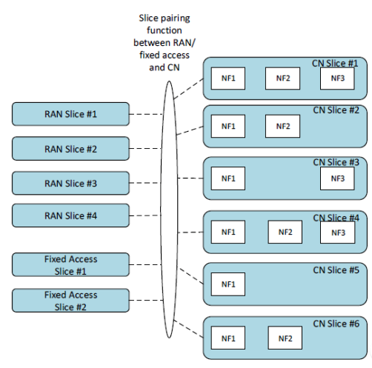
Preliminaries
01
Network Slicing
Network Slicing is a network virtualization technique used to divide a single physical network into multiple logical networks and provide independent resources and services for each logical network.
Each virtual network can be optimized for different service requirements, such as high-definition video streaming, large-scale IoT deployment, mobile broadband, and low latency critical communication.
知行合一、经世致用
自强不息 厚德载物
自强不息 厚德载物
Tsinghua University of China
Central South University
Notes:
网络切片是一种网络虚拟化技术，用于将单个物理网络分割成多个逻辑网络，并为每个逻辑网络提供独立的资源和服务。每个虚拟网络可以针对不同的服务需求进行优化，如高清视频流、大规模物联网部署、移动宽带和低延迟关键通信。

Slide 3
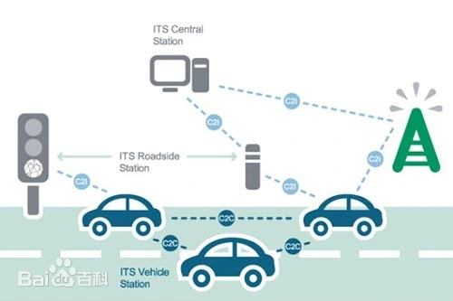
Introduction
02
Internet of Vehicles (IoV)
The IoV connects vehicles, base stations (BS), and service providers into a collaborative system, achieving real-time access to comprehensive information.
Limited computing and storage capabilities
MEC
limited coverage, rigid network structure, and slow service response, high mobility
of vehicles, complex urban road conditions, and diverse task requirements exacerbate
知行合一、经世致用
自强不息 厚德载物
自强不息 厚德载物
Tsinghua University of China
Central South University
Notes:
车联网将车辆、基站（BS）和服务提供商连接为一个协同系统，实现全面信息的实时获取
车载设备的计算和存储能力有限，因此无法满足高复杂性、数据密集型和延迟敏感型应用的要求。 将车辆发布的计算任务卸载到BS上的MEC服务器进行处理，并将计算结果返回给车辆，支持低延迟、高效率的车辆服务。
地面RAN相关的问题，诸如有限的覆盖、刚性的网络结构和缓慢的服务响应，车辆的高机动性、复杂的城市道路条件和多样化的任务需求加剧了任务卸载和资源提供的难度。

Slide 4
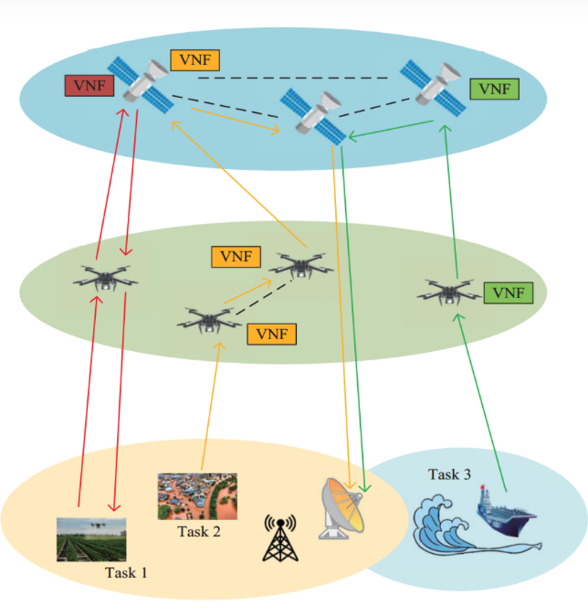
Introduction
02
Space-air-ground integrated vehicular networks (SAGVNs)
SAGVNs utilize ground networks, supported by both space-based and space-based networks, to provide seamless and comprehensive information services for vehicles.
space-based networks
SAGVN
air-based networks
Extend radio access network （RAN） slicing from ground-based networks to air- and space-based networks to support diverse IoV applications
ground-based networks
知行合一、经世致用
自强不息 厚德载物
自强不息 厚德载物
Tsinghua University of China
Central South University
Notes:
空-天-地一体化车载网络（SAGVNs）是一种很有前途的组网架构，它利用地面网络，以空基和天基网络为支撑，能够为车辆提供无缝、全面的信息服务，满足服务需求
无人机和LEO卫星都可以作为MEC平台，为地面网络边缘的车辆和基础设施较差的地区提供网络接入和任务卸载。
网络切片技术[10]可以将物理RAN划分为多个隔离的虚拟网络（即，RAN切片），以提供针对不同应用的定制服务。RAN切片可以为IoV任务卸载提供差异化的服务质量（QoS）。
在切片车联网中，卸载策略基于任务属性、BS负载、车辆速度和路线来决定在哪里卸载任务。SAGVN演进的一个自然步骤是将RAN切片从地面网络扩展到空中和天基网络，以支持各种车联网应用。
SAGVN演进的一个自然步骤是将RAN切片从地面网络扩展到空中和天基网络，以支持各种车联网应用。
SAGVN是一种动态的网络架构，具有多网融合和高速行驶的特点，这给RAN切片和任务卸载带来了挑战

Slide 5
Challenging Issues and Related Work
03
Challenging Issues | Related Work
Dynamic Adjustment of Slicing Window | Dynamic RAN slicing framework Hierarchical soft RAN slicing framework
Multi-Dimensional Resource Orchestration for Multi-tier Networks | Differentiated QoS provisioning Spectrum slicing strategy based on multi-access edge computing Deep reinforcement learning and hierarchical learning
Collaboration Among Heterogeneous BSs | Deep reinforcement learning
知行合一、经世致用
自强不息 厚德载物
自强不息 厚德载物
Tsinghua University of China
Central South University
Notes:
1.切片窗口的动态调整：这是一个基本问题，也是平衡开销和QoS的关键。由于网络的动态性和时变的任务流量，切片的服务提供能力将随着时间的推移而逐渐减弱。MEC控制器必须周期性地将资源重新分配给RAN切片。如果切片窗口太短，资源重新分配将频繁触发，这带来了巨大的控制和计算成本。但是，如果切片窗口过长，任务流量的波动可能会导致切片性能隔离的破坏。动态RAN切片框架，该框架将时间划分为多个等长切片窗口，其中为每个窗口计算最佳资源分配策略。一种用于区分服务供应的分层软RAN切片框架，其在大小两种时间尺度上进行网络级和BS级资源切片。在上述方法中，在固定的切片窗口中分配资源。
2.多层网络的多维资源配置：地面网络在时间和空间上都是不均匀分布的。异构节点的部署、覆盖和资源通常存在很大差异。加剧了资源配置决策的复杂性。大多数研究只考虑了陆地网络或单一类型的资源切片。针对机器类型设备和终端设备的差异化QoS供应;结合了发射功率调整机制，设计基于多址边缘计算的频谱切片策略;结合了深度强化学习和分层学习来实现车辆网络中的多维资源分配
3.异构BS之间的协作：空-地、空-地和空-空基站之间的协作有助于减少延迟和促进任务完成。传统的模型优化和启发式方法不能处理动态场景中的实时任务卸载。深度强化学习适合处理高维状态-动作空间。A3C DQN 任务卸载算法

Slide 6
Contributions
04
Slicing-based collaborative task offloading framework for SAGVNs
A service-oriented RAN slicing framework is presented, which supports adaptive slicing window duration, multidimensional resource orchestration, and collaborative task offloading.
To balance QoS and overhead, an adaptive strategy for slicing window duration is proposed.
A task scheduling approach based on the double deep Q-learning network (DDQN) is developed to determine task distribution under small timescales among heterogeneous BSs, where vehicle speed, driving direction, BS workloads, and task type are considered.
知行合一、经世致用
自强不息 厚德载物
自强不息 厚德载物
Tsinghua University of China
Central South University
Notes:
基于切片的SAGVNs协同任务卸载框架
提出了一种面向服务的RAN切片框架，该框架支持自适应切片窗口持续时间、多维资源配置和协作任务卸载。基于排队模型，将RAN切片和任务卸载的决策建模为资源容量约束下最大化长期任务完成次数的优化问题;
为了平衡服务质量和开销，提出了一种自适应的切片窗口持续时间的策略。在流量高峰时段，切片窗口长度减少，以促进资源重新分配。在非高峰时段期间，切片窗口长度增加以减少开销。对于每个窗口，应用优化方法来解决异构BS上切片的频谱和计算资源分配问题;
提出了一种基于双深度Q学习网络（DDQN）的任务调度方法，在考虑车速、行驶方向、基站负载和任务类型的情况下，确定小时间尺度下异构基站间的任务分配.

Slide 7
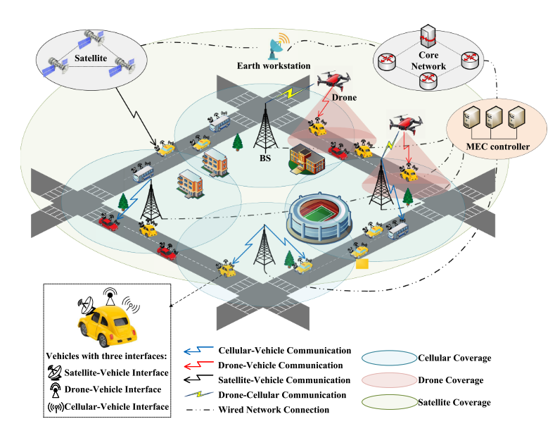
System model
05
SAGVN scenario
LEO satellite constellation
Ground BSs
Drones
MEC controller:multidimensional
resource allocation on the RAN side and task scheduling among
heterogeneous BSs.
知行合一、经世致用
自强不息 厚德载物
自强不息 厚德载物
Tsinghua University of China
Central South University
Notes:
图1示出了由LEO卫星星座、地面BS和无人机组成的SAGVN。地面基站和无人机的覆盖范围有限，而LEO卫星可以无缝覆盖整个道路网络。这些车辆配备了三个信号收发器，可以连接到卫星，地面BS和无人机，而在单个时隙中只能连接一个。卫星通过地面BS连接到核心网络。支持任务处理的无人机是预先部署的，位置可以根据需要进行调整。它们可以通过视距链路连接到地面BS，并通过地面BS与核心网络交互。MEC使能控制器通过无线中继或核心网连接到不同类型的BS，并负责RAN侧的多维资源分配和异构BS之间的任务调度。

Slide 8
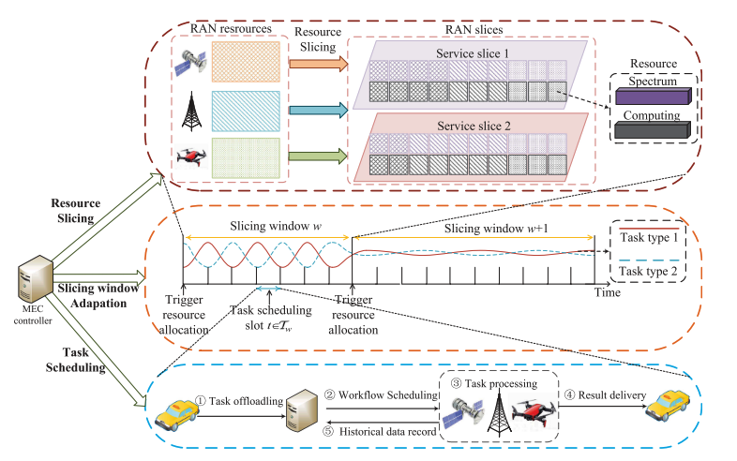
System model
05
RAN Slicing Framework
slices 1（delay-sensitive）:
satellite, ground and drone BS
slices 2（delay-tolerant）:
satellite, ground and drone BS
Slicing window: w
Duration: f(w)
Subchannels: cj, cj,o
VM instances: sj, sj,o
知行合一、经世致用
自强不息 厚德载物
自强不息 厚德载物
Tsinghua University of China
Central South University
Notes:
提出了面向服务的RAN切片框架用于任务卸载。每个卫星、地面和无人机BS的物理资源被编排到两个服务切片1和2中，用于延迟敏感和延迟容忍任务。
切片窗口的长度可以根据网络情况自适应地调整
切片窗口w的持续时间表示为f（w）。频谱和计算资源以子信道和虚拟机（VM）实例为单位分配。由BS j保持的子信道和VM实例的数量分别表示为cj和sj：。
在切片窗口w开始时，根据窗口w-1中的任务调度决策对每个BS的资源进行切片。表示在BS j处分配给切片o的子信道和VM实例的数量
在T（w）中的每个调度时隙的开始，控制器将收集的任务传送到适当的BS以进行处理。BS为接收到的任务分配资源，并将计算结果发送回原始车辆。在每个切片窗口结束时，收集该窗口中的任务调度决策用于下一个窗口。

Slide 9
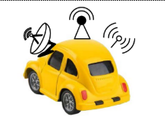
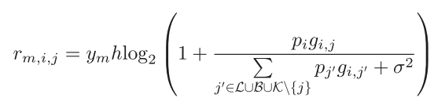

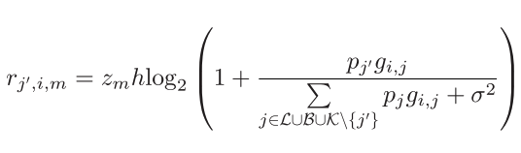
System model
05
Communication Model
The uplink transmission rate when vehicle i submits task m to BS j is calculated as
The downlink transmission rate of transferring the computational result of task m from BS j to vehicle i is calculated as
知行合一、经世致用
自强不息 厚德载物
自强不息 厚德载物
Tsinghua University of China
Central South University
Notes:
车辆i向BS j提交任务m时的上行链路传输速率被计算为
将任务m的计算结果从BS j传送到车辆i的下行链路传输速率计算为

Slide 10
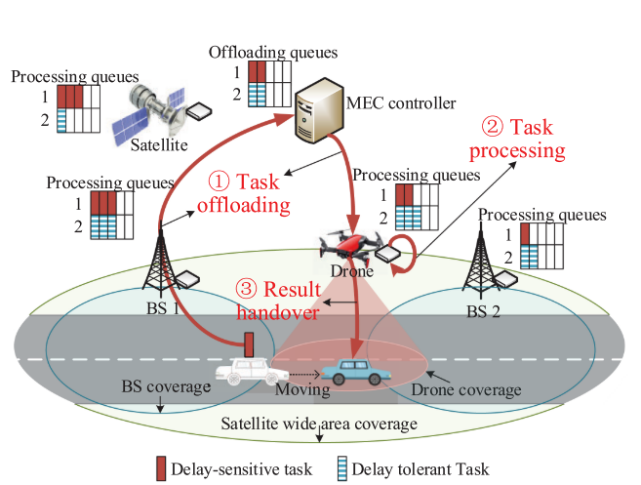
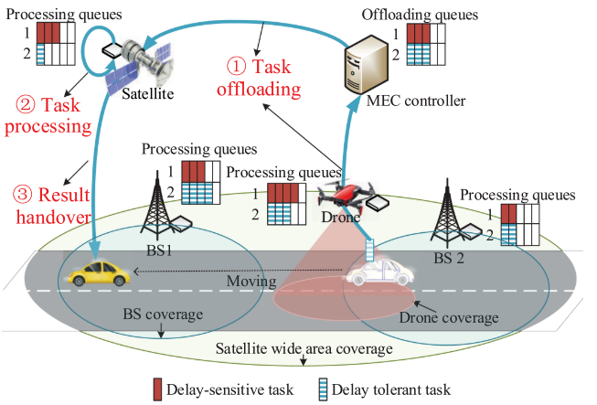
System model
05
Task Scheduling Framework
Scheduling of delay-sensitive tasks
Scheduling of delay-tolerant tasks
知行合一、经世致用
自强不息 厚德载物
自强不息 厚德载物
Tsinghua University of China
Central South University
Notes:
设计了一个BS协同框架，考虑到车辆的高速运动。任务卸载和处理不再依赖于单个BS，而是允许在两个不同的BS处执行。每个BS具有处理队列1和2，以分别缓冲延迟敏感任务和延迟容忍任务。类似地，MEC控制器具有卸载队列1和2以缓冲从异构BS接收的两种类型的任务。根据网络情况，这些任务被转移到不同的BS进行协同处理。
下面介绍两个例子。
延迟敏感任务的调度：在图3（a）中，当生成任务时，车辆位于卫星和地面BS 1的覆盖范围内。根据邻近性原理，任务由地面BS 1收集并传送到MEC控制器的卸载队列1。根据车辆的方向和速度，选择卫星和无人机作为候选协作BS。由于低延迟要求，控制器选择具有低负载的无人机来处理任务，其中无人机遵循先来先服务（FCFS）规则来为任务分配资源并将处理的结果发送回车辆。
延迟容忍任务的调度：在图3（B）中，车辆在卫星、无人机和地面BS 2的覆盖范围内。无人机接收生成的任务并将其传送到控制器的卸载队列2。基于车辆的速度和方向，卫星或地面BS 2被列为候选协作者。控制器选择具有低负载的卫星来处理任务。

Slide 11
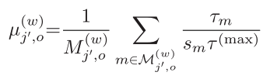
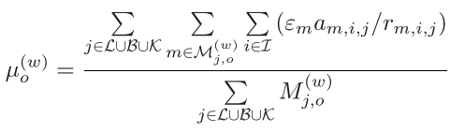







System model
05
Task Scheduling Framework
2) Processing Delay:
The average processing time of the tasks in processing queue o in window w
1) Offloading Delay:
The average delay to upload a type o task from a vehicle to a BS
The service intensity of processing queue o in the BS
The processing delay of task m
The service intensity of offloading queue o
3) Handover Delay:
The offloading delay of task m
The delay for BS j to hand over the computation result of task m to vehicle i
知行合一、经世致用
自强不息 厚德载物
自强不息 厚德载物
Tsinghua University of China
Central South University

Slide 12


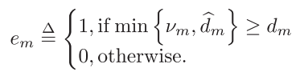
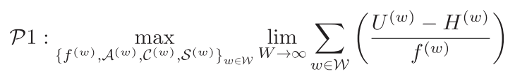
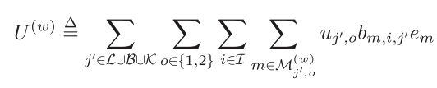
Problem Formuation
06
①
The total service delay of task m
③
The average loss due to incomplete tasks
Whether the result of task M been successfully transmitted
Maximizing task completion
②
In slicing window w, the average reward of the system for completing the tasks
duration of slicing window
scheduling strategies
spectrum allocation
computing resource allocation
知行合一、经世致用
自强不息 厚德载物
自强不息 厚德载物
Tsinghua University of China
Central South University

Slide 13

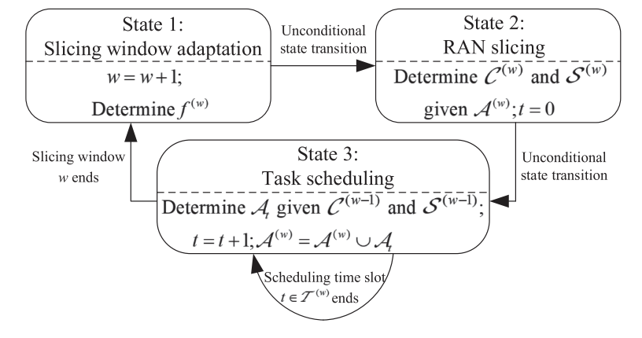
07
Solution
adaptive slicing windowdivision;
resource allocation(large timescale);
task scheduling (small timescale).
知行合一、经世致用
自强不息 厚德载物
自强不息 厚德载物
Tsinghua University of China
Central South University

Slide 14
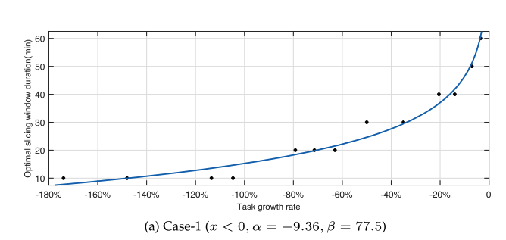

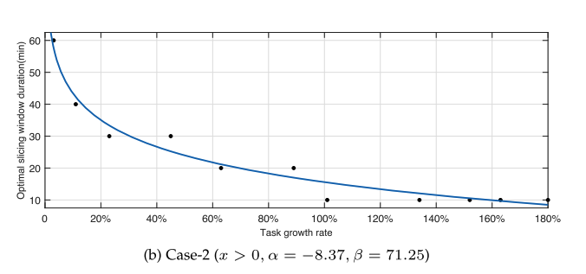

07
Solution
①
Slicing Window Division
The numerical pairs of task traffic fluctuation and optimal slicing window length
ARIMA-ANN Hybrid model
predict
知行合一、经世致用
自强不息 厚德载物
自强不息 厚德载物
Tsinghua University of China
Central South University
Notes:
实验探索了任务流量波动与切片窗口长度的最佳匹配。切片窗口长度的最小调整间隔为10 min。该系统首先有一个预设的短窗口长度，然后尝试性地增加。选择多个初始时间点，收集任务流量波动和最佳切片窗口长度的数值对
拟合过程是找到使残差平方和最小化的α和β。生成了两条拟合曲线。图5（a）对应于任务流量持续减少的情况，其中切片窗口长度随着流量的减少而逐渐增加。图5（B）示出了任务业务量福尔斯的情况，其中变化与图5（a）相反。可以看出，任务流量的波动越剧烈，最优切片窗口长度越小，这与预期一致。
在窗口w-1结束时，ARIMA-ANN混合模型[34]用于预测下一个窗口w开始时的任务流量

Slide 15



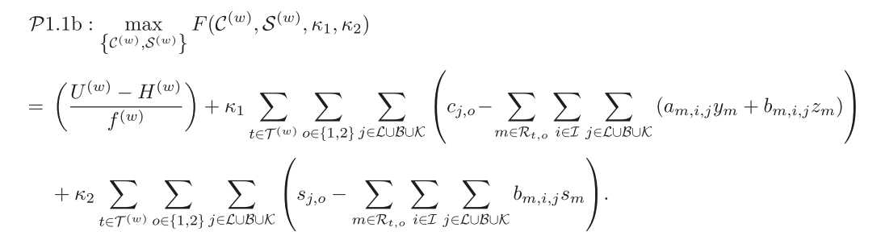
07
Solution
②
Resource Slicing
The resource slicing subproblem is to maximize task completions by allocating spectrum and computing resources across RAN slices
Lagrange multiplier
知行合一、经世致用
自强不息 厚德载物
自强不息 厚德载物
Tsinghua University of China
Central South University

Slide 16

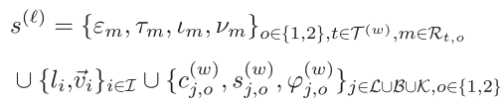




07
Solution
③
DDQN-Based Task Scheduling
The task scheduling subproblem is to maximize task completions by selecting collaborative BSs for tasks
(Task scheduling should consider real-time information about tasks, vehicles, slice workloads.)
(The controller assigns a set of tasks to collaborative BSs)
(Rewards for completing tasks and punishments for incomplete tasks)
知行合一、经世致用
自强不息 厚德载物
自强不息 厚德载物
Tsinghua University of China
Central South University
Notes:
任务调度子问题是通过为任务选择协作BS来最大化任务完成，
如第IV-C节所述，每个切片窗口中的资源分配是独立的。当资源分配确定后，每个切片窗口中的任务调度也是独立的。因此，P1.2中的长期优化问题可以分解为单个切片窗口的短期优化问题，这是一个有限时域的马尔可夫决策问题。
任务调度应该考虑任务、车辆、切片工作负载的实时信息。设li和li j，o表示车辆i的位置和BS j处的处理队列o中的任务数量，则训练时期的状态表示为
其中A（）是训练时期中的任务调度决策的集合，即，控制器将一组任务分配给协作BS。
其中，U（）是在训练时期1中完成任务所获得的奖励的总和，并且H（任务调度行为决定了由哪些基站协同处理任务。如果任务完成，环境将提供奖励来识别该动作。同时，引入惩罚机制，以防止可能导致高BS负载或不稳定的处理队列的决定。

Slide 17
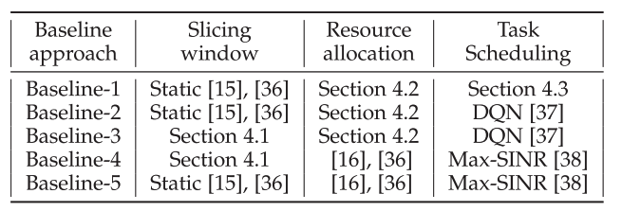
Performance Evaluation
08
Setup：
A 1000 meter long four lane highway；Satellite 1；BS 2；drones 3
Benchmark：
知行合一、经世致用
自强不息 厚德载物
自强不息 厚德载物
Tsinghua University of China
Central South University
Notes:
对于一条1,000米长的四车道高速公路，原点设置在高速公路的起点。该场景包含两个地面BS，三架无人机和一颗卫星。卫星覆盖了整条高速公路，两个地面基站各覆盖了500米左右。无人机在高速公路上空盘旋，高度120米，有效覆盖半径80米。
选取了四种方法作为基准，每种方法包括三个功能模块：切片窗口调整、资源分配和任务调度。

Slide 18
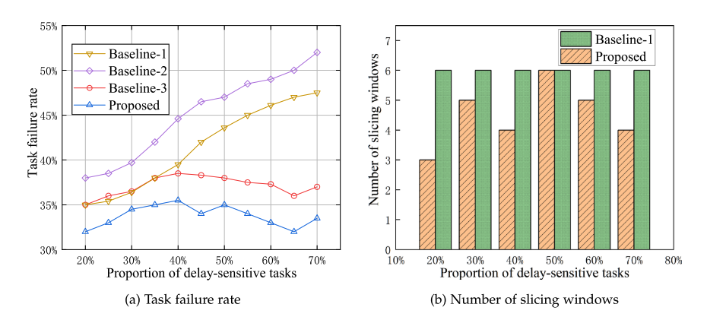
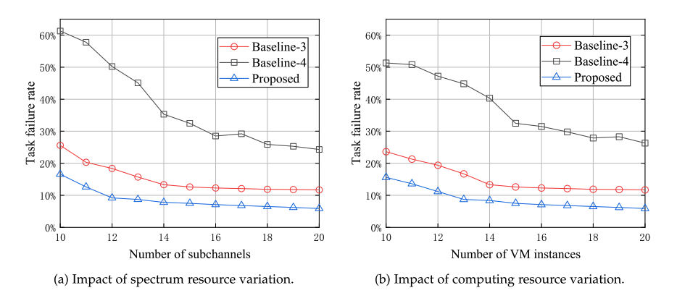
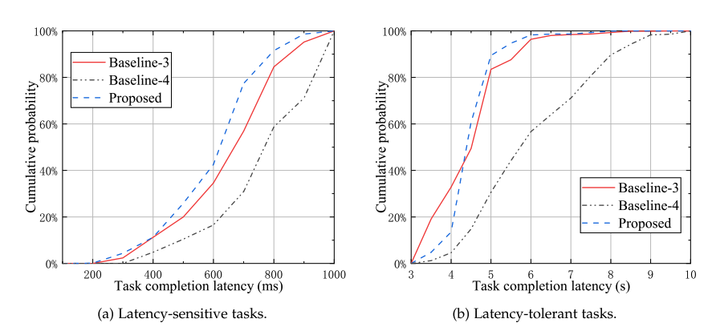
Performance Evaluation
08
Impact of Slicing Window Strategy
Impact of Resources and Workloads
Scalability Analysis
知行合一、经世致用
自强不息 厚德载物
自强不息 厚德载物
Tsinghua University of China
Central South University

